Slide 1
Соляные пещеры новый формат здоровья
Презентация франшизы
2015 год

Slide 2
Содержание:
О компании
Что такое «Соляная пещера»?
Почему мамы и папы выбирают Соляные пещеры «ГалоФорт»?
Что такое «бизнес Соляная пещера»?
Преимущества франшизы «ГалоФорт»
Состав франшизы
Варианты партнерства

Slide 3
Соляные пещеры «ГалоФорт» 2010 г. основание компании 2015 г. собственное производство оборудования Партнеры по региону - 2 Партнеры по стране - 3

Slide 4
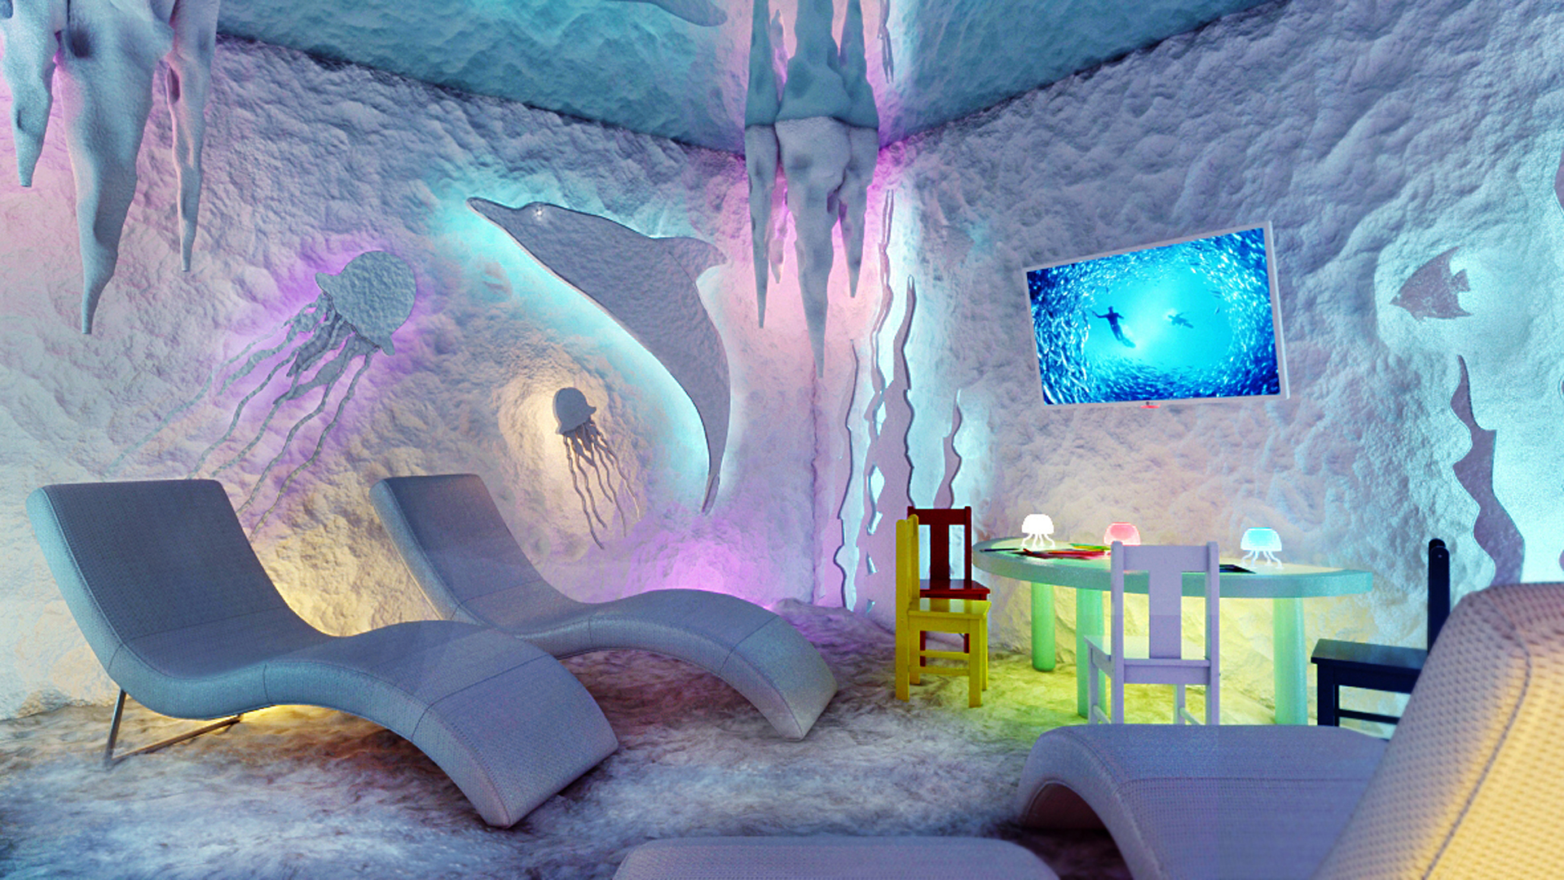
Соляные пещеры «ГалоФорт»

Slide 5
Соляная пещера – это профилактика:
заболеваний органов дыхания
(бронхиальная астма, простудные заболевания и пр.)

Slide 6
Соляная пещера – это профилактика:
аллергических заболеваний
(аллергия на цветение, животных и пр.)

Slide 7
Соляная пещера – это профилактика:
развития патологий у детей,
проживающих в городах
промышленной зоны

Slide 8
80% клиентов - дети 1-6 лет, посещающие детский сад

Slide 9
«Бизнес Соляная пещера» - это
нестандартный бизнес
бизнес, который подходит как опытным бизнесменам, так и новичкам
бизнес в свободной нише
бизнес, который можно совмещать с основной работой
бизнес, который не требует больших затрат на старте и в процессе работы
бизнес, который в год будет приносить вам от 2 млн. руб. чистой прибыли

Slide 10
Преимущества работы с «ГалоФорт»:
5
лет работы +
собственное производство
Удобная цена
на расходные материалы
Бесплатное
обслуживание
оборудования
Бесплатное предоставление оборудования
на период партнерства

Slide 11
Преимущества работы с «ГалоФорт»:
5
лет работы +
собственное производство
62% дохода
- постоянные клиенты
Затраты
Эффективность
Эффективность
Мы знаем как работать летом

Slide 12
Движение к цели
Собственное производство НЕмедицинского оборудования
Развитие франчайзинговой сети
ЦЕЛЬ
- адаптировать Соляные пещеры под Здоровый образ жизни

Slide 13
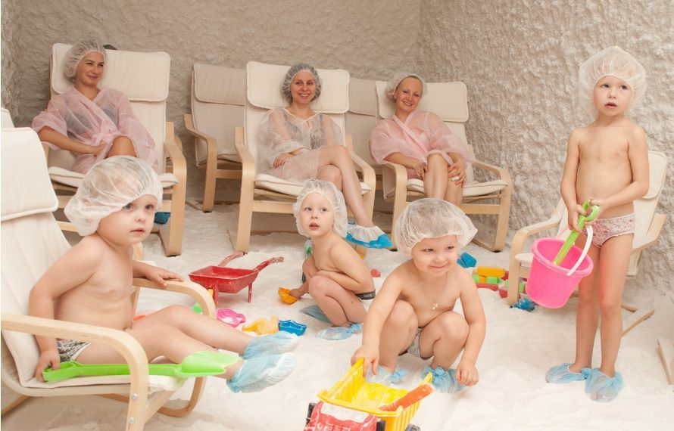
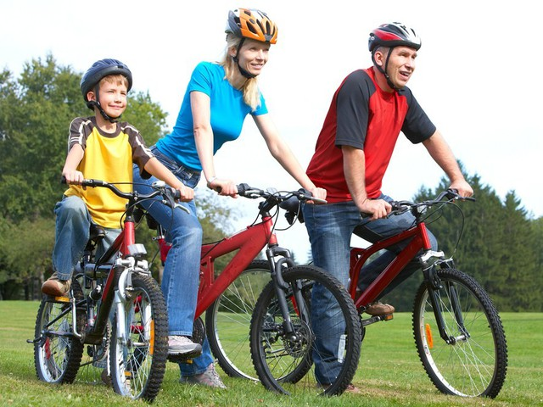
«Здоровый Образ Жизни» -
бассейн, Соляные пещеры, велосипед, лыжи и пр.

Slide 14
Состав франшизы:
Изготовление Соляной пещеры (дизайн, оборудование и пр.)
Бизнес-бук
Бренд-бук
Документация, рекламный материал
ИТ – сервис на облачном диске
Обучение и безлимитная поддержка руководителей и сотрудников на всех этапах партнерства «24/7»
Маркетинговая поддержка (продающая страница, группа ВКонтакте, рекламные компании и пр.)
Контроль качества оказываемых услуг и соблюдения стандартов «ГалоФорт» и прочее.

Slide 15
Варианты партнерства
 | Форматы франшизы
 | «Макс» | «Лайт"
ПАУШАЛЬНЫЙ ВЗНОС | 425 000 | 255 000
СОБСТВЕННЫЕ ИНВЕСТИЦИИ | 280 000 | 280 000
ИТОГО ВЛОЖЕНИЙ в запуск франчайзинговой точки | 705 000 | 535 000
РОЯЛТИ | - | 6 000
СРОК ОКУПАЕМОСТИ | 10 мес. | 9 мес.

Slide 16
Контактная информация:
Республика Коми
г. Сыктывкар
Руководители франчайзинговой сети
Липина Анастасия
(8 950 56 57 167)
Липин Евгений
(8 904 237 80 52)
galofort@yandex.ru
www.galofort.ru

